Slide 1



Nhóm 11
Nhập môn Khoa học Dữ liệu
CQ2023/21
BÁO CÁO ĐỒ ÁN
Vietnam AQI Forecasting
Giáo viên hướng dẫn:
TS. Lê Ngọc Thành
ThS. Lê Nhựt Nam

Slide 2

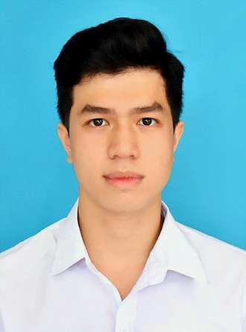



Nhóm 11
Nhập môn Khoa học Dữ liệu
CQ2023/21
GIỚI THIỆU THÀNH VIÊN
PHẠM THÀNH NAM
23120301
HUỲNH TẤN PHƯỚC
23120334
TRƯƠNG QUANG PHÁT
23120318
TRẦN NGUYỄN MINH QUÂN
23120342
Explore Data
Thư ký các cuộc họp
Tìm hiểu nội dung
Crawl Data
Quản lý Trello nhóm
Thiết kế Slide
Crawl Data
Tìm hiểu Domain
Thiết kế Slide
Explore Data
Tìm hiểu nội dung
Thiết kế câu hỏi

Slide 3
Nhóm 11
Nhập môn Khoa học Dữ liệu
CQ2023/21
NỘI DUNG CHÍNH
TỔNG QUAN
01
ĐỘNG LỰC THỰC HIỆN
02
MỤC TIÊU CỐT LỖI
03
PHƯƠNG THỨC LẤY DỮ LIỆU
04
HÌNH ẢNH DATASET
05
KHÁM PHÁ DỮ LIỆU
06
MỘT SỐ THỐNG KÊ VỀ DATASET
07
MỘT SỐ CÂU HỎI
08

Slide 4

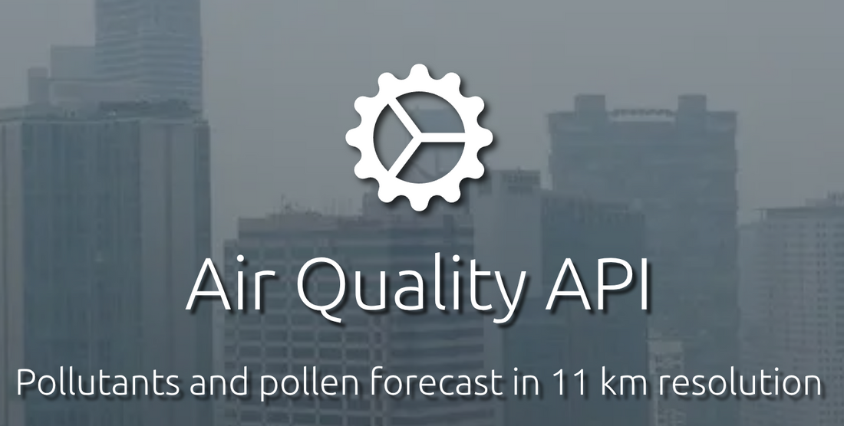
01
TỔNG QUAN
Bài toán: Xây dựng mô hình Time Series Regression dự báo nồng độ PM2.5 nhằm ước tính chỉ số AQI tại các đô thị Việt Nam
Phạm vi dữ liệu:
1. Nguồn: Open-Meteo API (Dữ liệu vệ tinh & trạm quan trắc)
Nhóm 11
Nhập môn Khoa học Dữ liệu
CQ2023/21

Slide 5

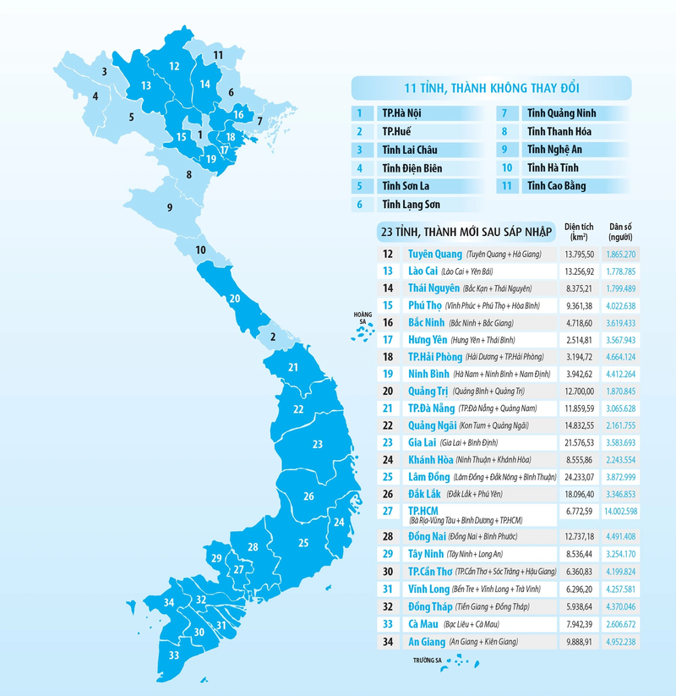
01
TỔNG QUAN
Bài toán: Xây dựng mô hình Time Series Regression dự báo nồng độ PM2.5 nhằm ước tính chỉ số AQI tại các đô thị Việt Nam
Phạm vi dữ liệu:
2. Không gian: 34 Tỉnh/Thành phố trọng điểm (đại diện cho cấu trúc hành chính mới sau sáp nhập)
Nhóm 11
Nhập môn Khoa học Dữ liệu
CQ2023/21
3. Thời gian: 01/2023 - Nay (Dữ liệu theo giờ - Hourly)

Slide 6
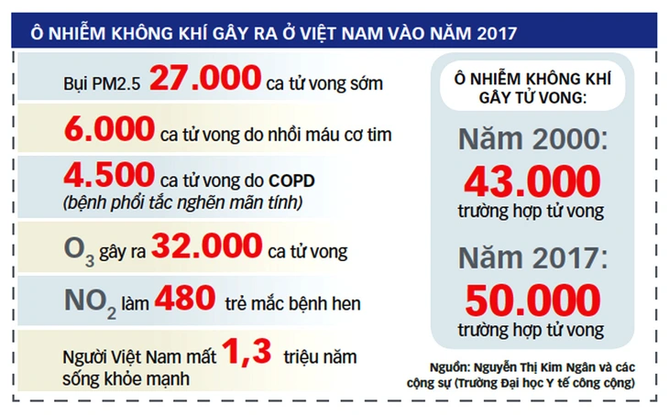
Nhóm 11
Nhập môn Khoa học Dữ liệu
CQ2023/21
ĐỘNG LỰC THỰC HIỆN
Thực trạng báo động:
Việt Nam thường xuyên lọt Top các quốc gia ô nhiễm không khí nhất thế giới (theo IQAir).
Hơn 60.000 ca tử vong mỗi năm tại VN liên quan đến ô nhiễm không khí (theo WHO).
02

Slide 7
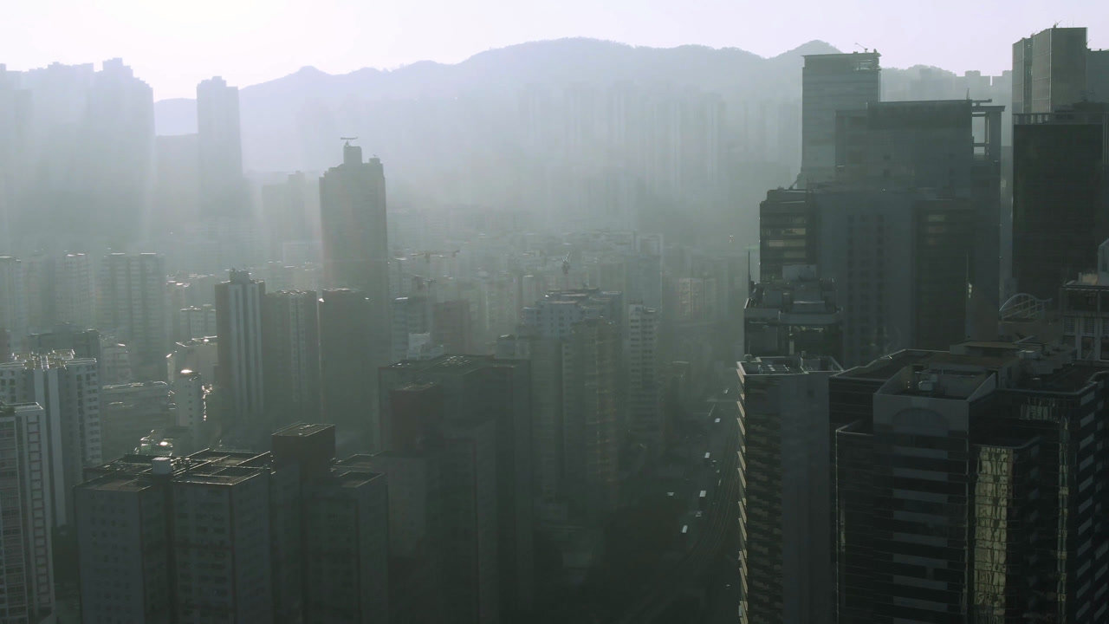
Nhóm 11
Nhập môn Khoa học Dữ liệu
CQ2023/21
ĐỘNG LỰC THỰC HIỆN
Điểm nóng ô nhiễm:
1. Hà Nội: Ô nhiễm dạng "sương mù quang hóa", đặc biệt nghiêm trọng vào mùa đông do hiện tượng nghịch nhiệt. Thường đứng Top 1 thế giới về AQI vào một số thời điểm.
02

Slide 8
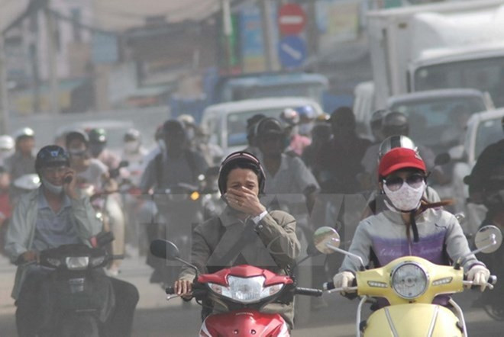
Nhóm 11
Nhập môn Khoa học Dữ liệu
CQ2023/21
ĐỘNG LỰC THỰC HIỆN
Điểm nóng ô nhiễm:
2. TP. Hồ Chí Minh: Ô nhiễm do hoạt động giao thông (xe máy) và công nghiệp vùng ven.
02

Slide 9
03
Nhóm 11
Nhập môn Khoa học Dữ liệu
CQ2023/21
MỤC TIÊU CỐT LÕI
Định lượng tác động của các yếu tố Tự nhiên và Nhân tạo đến chất lượng không khí tại Việt Nam
01
Mô hình hóa các tương tác phi tuyến giữa Thời tiết và Ô nhiễm để dự báo nồng độ bụi mịn PM2.5.
02
Kiến tạo hệ thống Cảnh báo sớm dựa trên dữ liệu thời gian thực.
03

Slide 10
04
Nhóm 11
Nhập môn Khoa học Dữ liệu
CQ2023/21
PHƯƠNG THỨC LẤY DỮ LIỆU
1. Thu thập dữ liệu Vị trí địa lý
2. Thu thập Dữ liệu Khí tượng
3. Thu thập Dữ liệu Chất lượng Không khí

Slide 11
04
Nhóm 11
Nhập môn Khoa học Dữ liệu
CQ2023/21
PHƯƠNG THỨC LẤY DỮ LIỆU
1. Thu thập dữ liệu Vị trí địa lý
geopy: Sử dụng thư viện geopy để truy vấn toạ độ từ OpenStreetMap
Lấy các thông tin: Tên tỉnh thành phố, Latitude, Longitude

Slide 12
04
Nhóm 11
Nhập môn Khoa học Dữ liệu
CQ2023/21
PHƯƠNG THỨC LẤY DỮ LIỆU
2. Thu thập Dữ liệu Khí tượng
API URL: https://archive-api.open-meteo.com/v1/archive
Parameters: lat, lon, start_date, end_date, temp, humidity,
rain, wind_speed, wind_dir, pressure, cloud

Slide 13
04
Nhóm 11
Nhập môn Khoa học Dữ liệu
CQ2023/21
PHƯƠNG THỨC LẤY DỮ LIỆU
3. Thu thập Dữ liệu Chất lượng Không khí
API URL: https://air-quality-api.open-meteo.com/v1/air-quality
Parameters: lat, lon, start_date, end_date, pm2_5, pm10, co,
no2, o3, so2

Slide 14
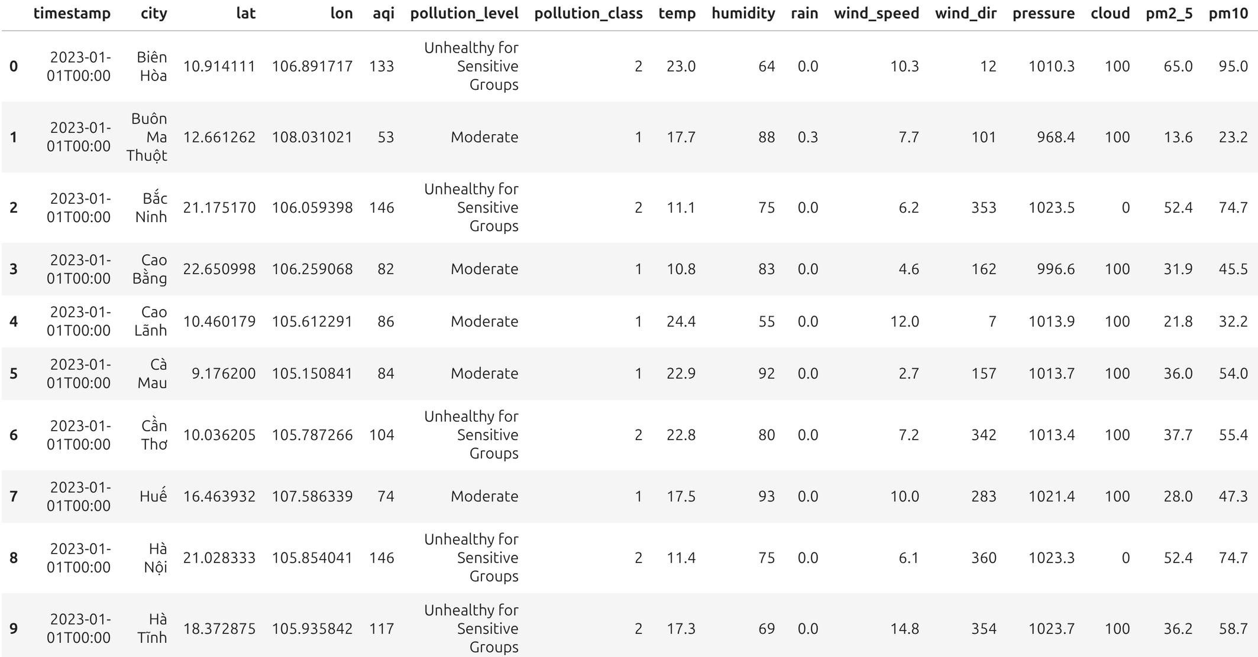
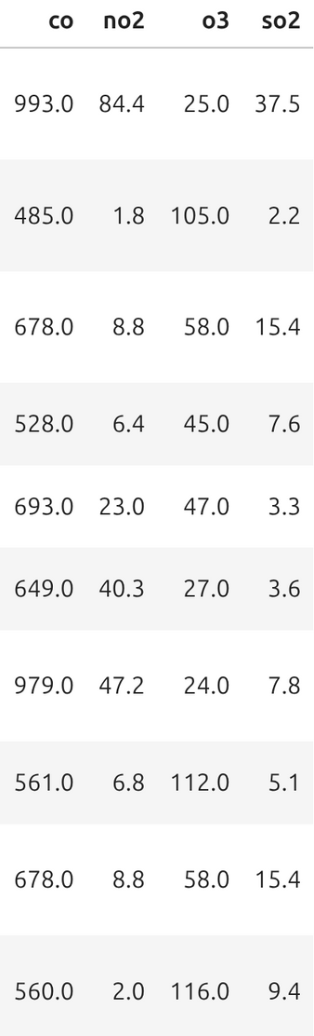
05
HÌNH ẢNH DATASET

Slide 15
06
Weather features
Kích thước dữ liệu
Số cột: 20
Số dòng: 867442
temp, humidity, pressure
rain, cloud
wind_speed, wind_dir
A
D
Air pollutant features
Missing value
Tổng cộng: 0
aqi
pollution_class
pm2_5, pm10
co, no2, o3, so2
B
DATA EXPLORATION
E
Metadata features
Duplicate
Tổng cộng: 0
timestamp
city
lat, lon
pollution_level
C
F
Nhóm 11
Nhập môn Khoa học Dữ liệu
CQ2023/21

Slide 16
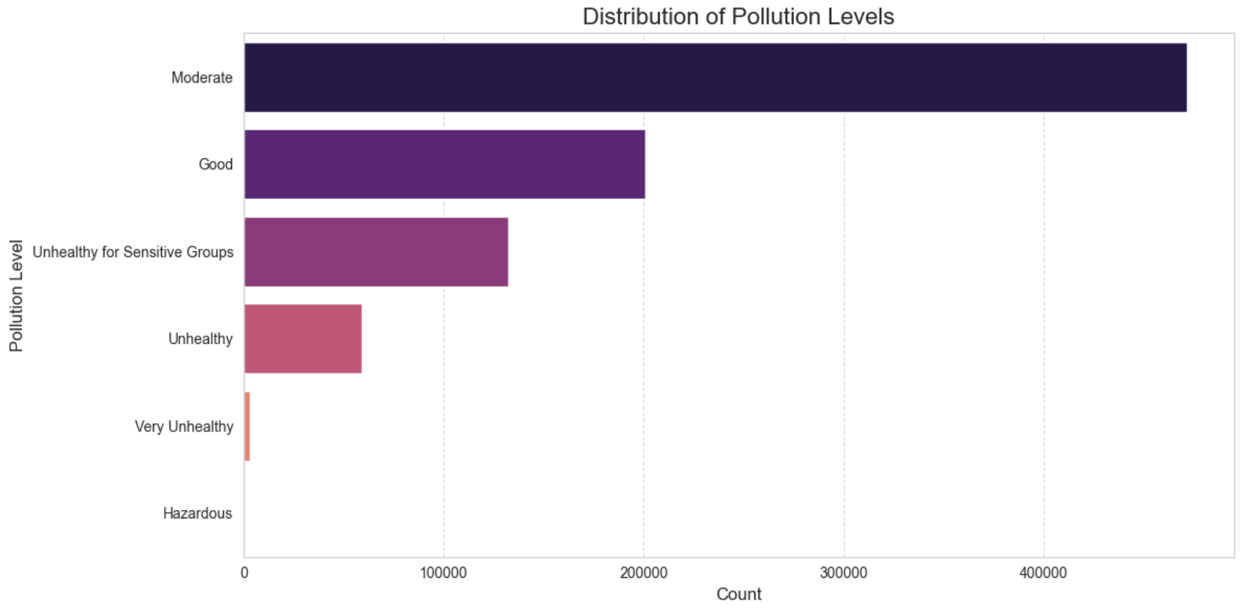
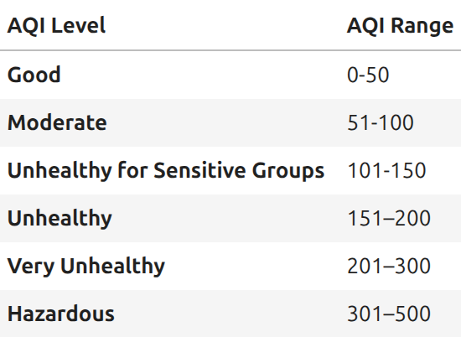
07
Nhóm 11
Nhập môn Khoa học Dữ liệu
CQ2023/21
MỘT SỐ THỐNG KÊ VỀ DATASET

Slide 17
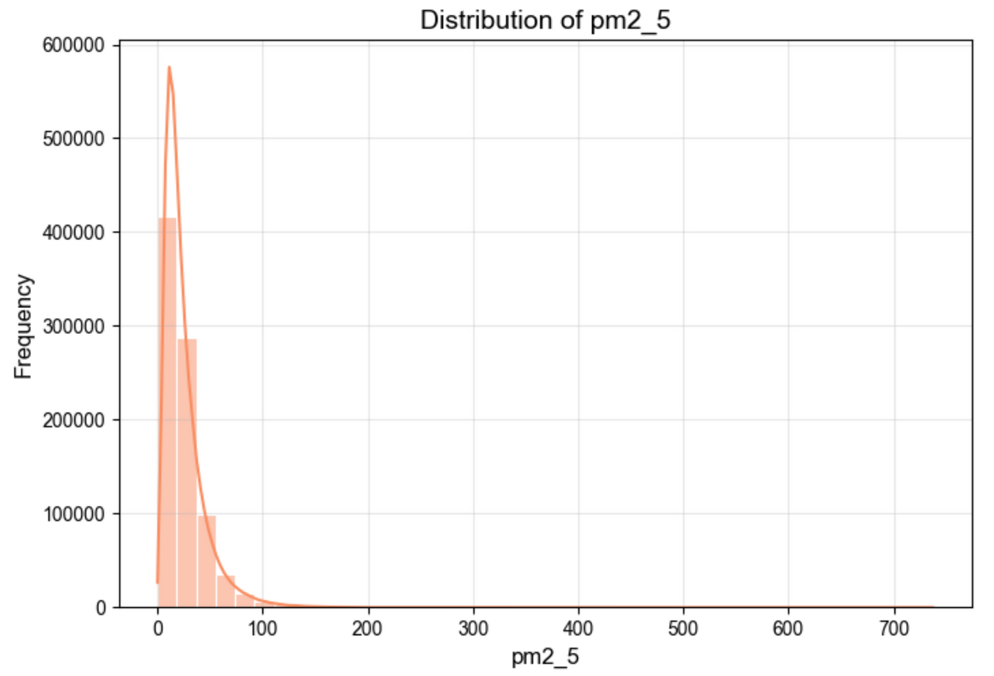
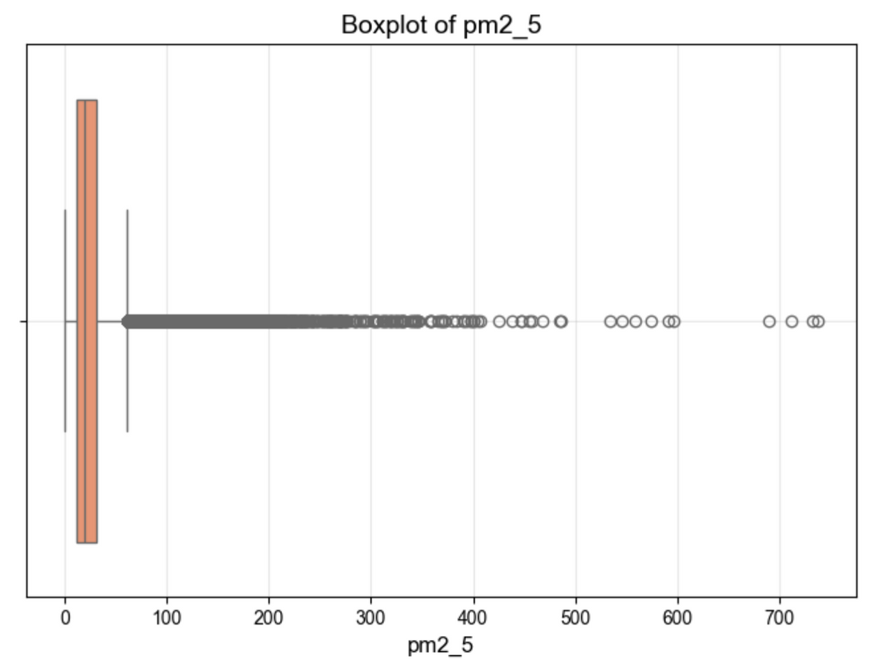
07
Nhóm 11
Nhập môn Khoa học Dữ liệu
CQ2023/21
MỘT SỐ THỐNG KÊ VỀ DATASET

Slide 18
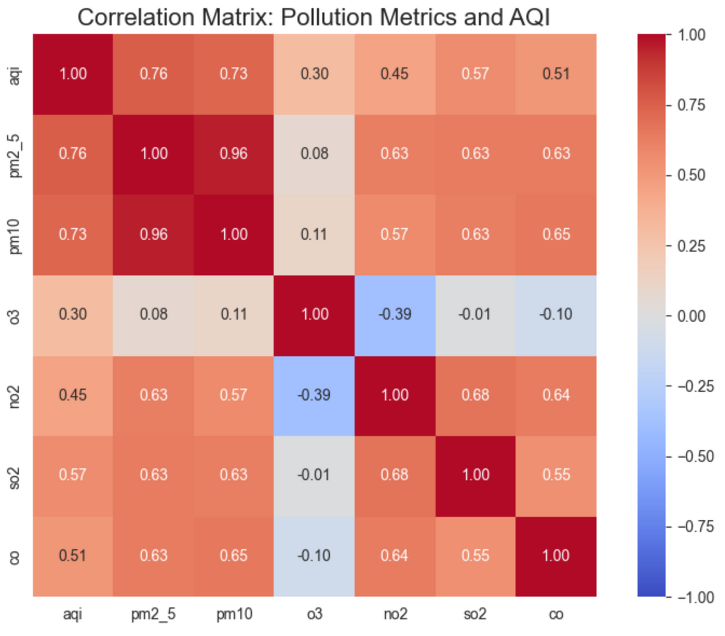
07
Nhóm 11
Nhập môn Khoa học Dữ liệu
CQ2023/21
MỘT SỐ THỐNG KÊ VỀ DATASET

Slide 19
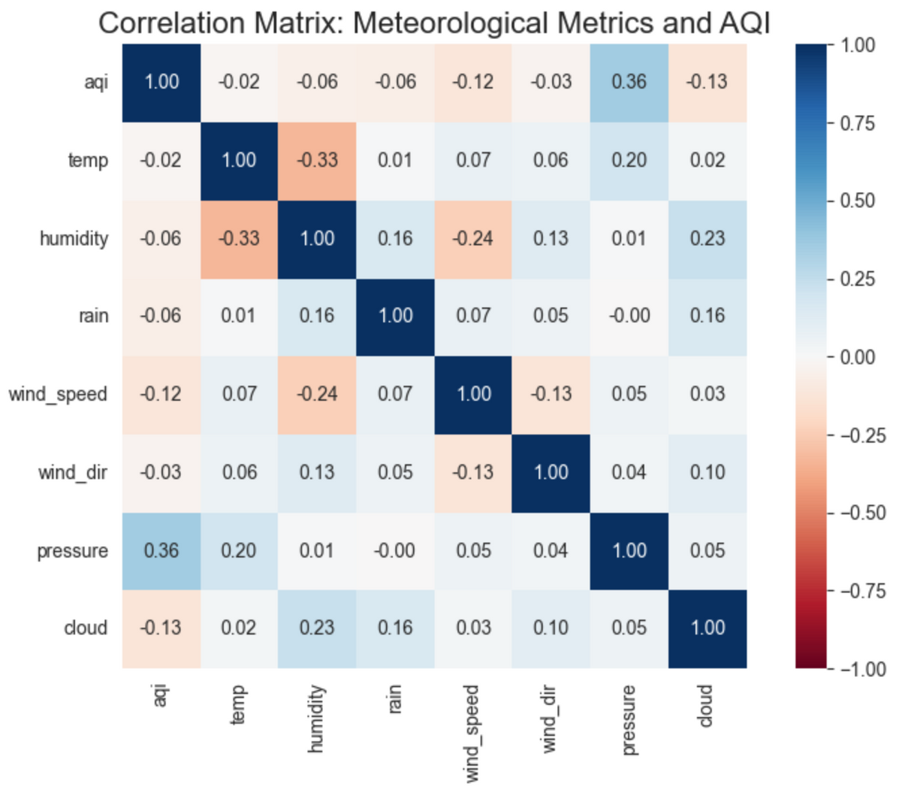
07
Nhóm 11
Nhập môn Khoa học Dữ liệu
CQ2023/21
MỘT SỐ THỐNG KÊ VỀ DATASET

Slide 20
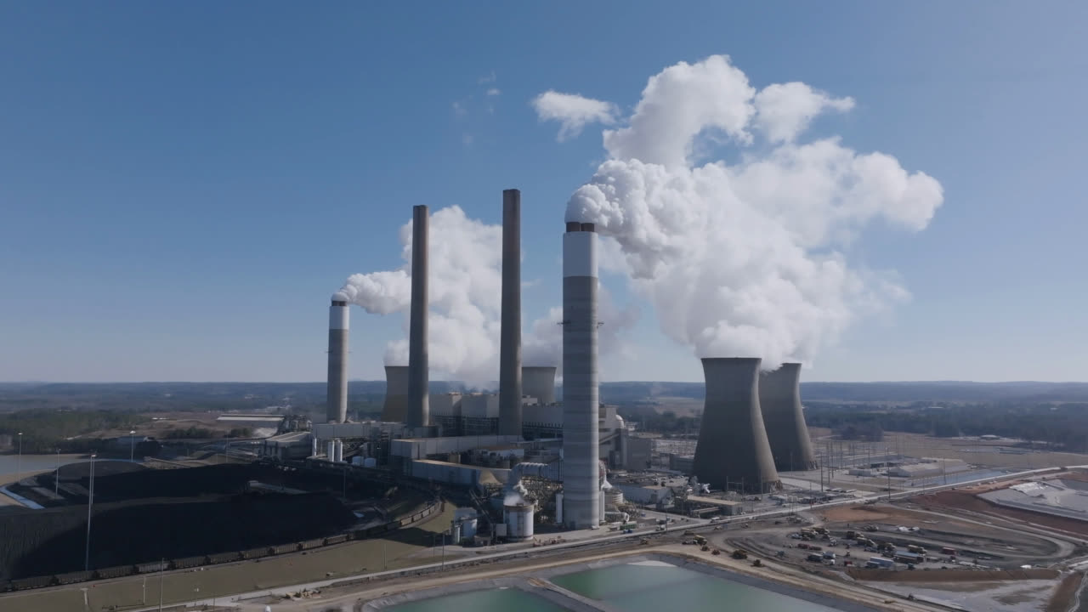
08
Một số câu hỏi cần khám phá
Câu 1: Biến động AQI thay đổi như thế nào theo giờ trong ngày tại các thành phố lớn?
Câu 2: Có sự khác biệt đáng kể nào giữa "Ngày thường" và "Cuối tuần" không?
Câu 3: Những thành phố có nồng độ PM2.5 trung bình cao nhất ?
CÁC CÂU HỎI

Slide 21
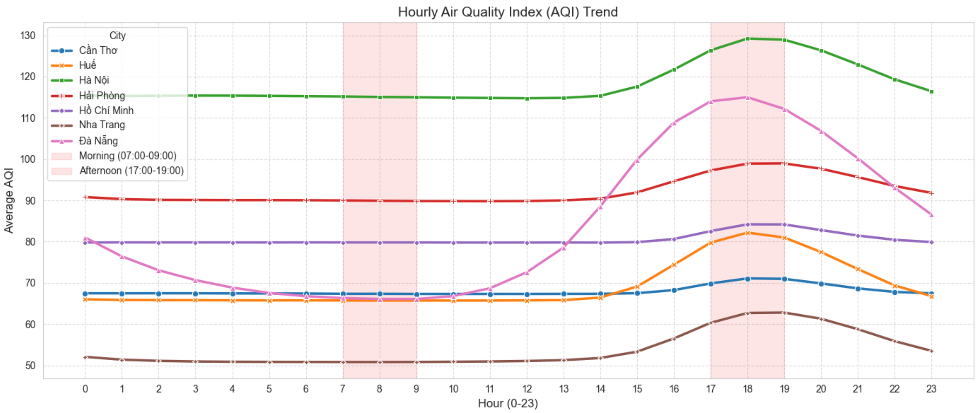
Nhóm 11
Nhập môn Khoa học Dữ liệu
CQ2023/21
Câu 1: Biến động AQI thay đổi như thế nào theo giờ trong ngày tại các thành phố lớn?

Slide 22
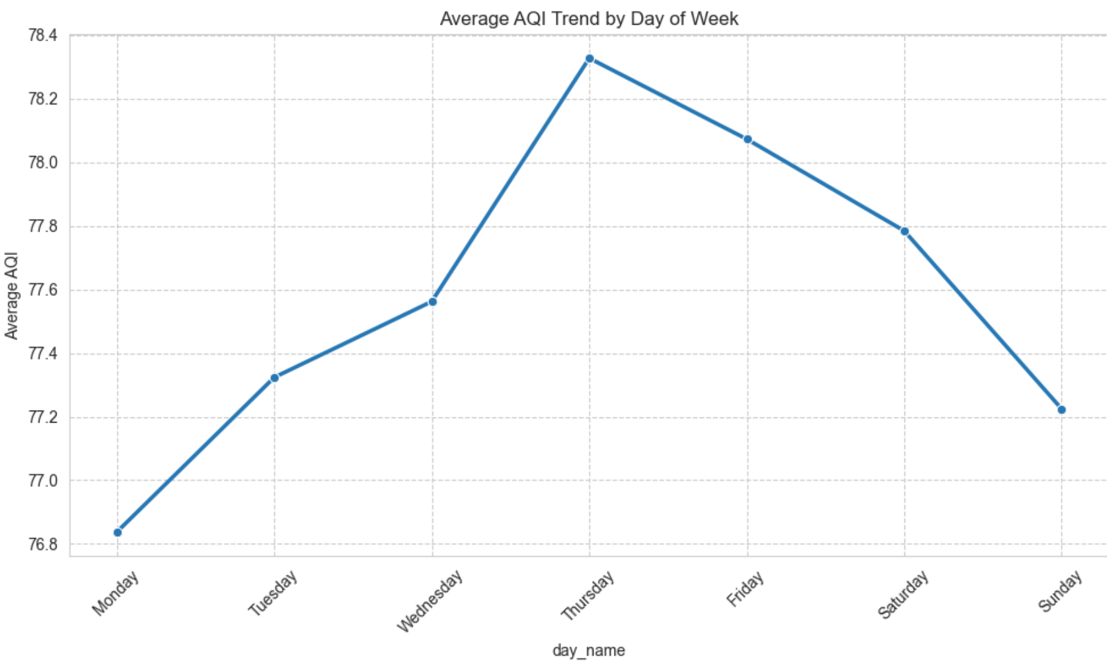
Nhóm 11
Nhập môn Khoa học Dữ liệu
CQ2023/21
Câu 2: Có sự khác biệt đáng kể nào giữa "Ngày thường" và "Cuối tuần" không?

Slide 23
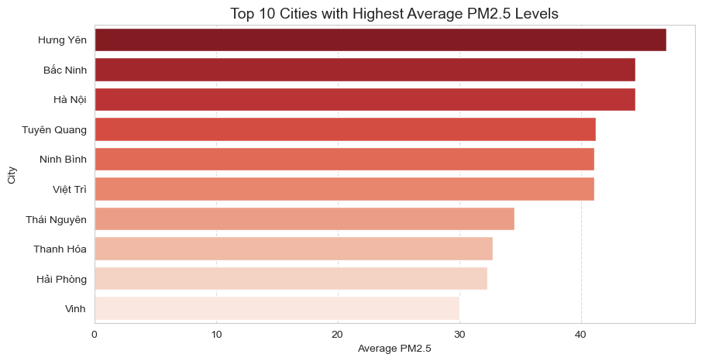
Nhóm 11
Nhập môn Khoa học Dữ liệu
CQ2023/21
Câu 3: Nhận diện 'Vùng Đỏ' Ô nhiễm: Xếp hạng các Thành phố theo Nồng độ PM2.5

Slide 24
THANK YOU FOR LISTENING !

